Slide 1



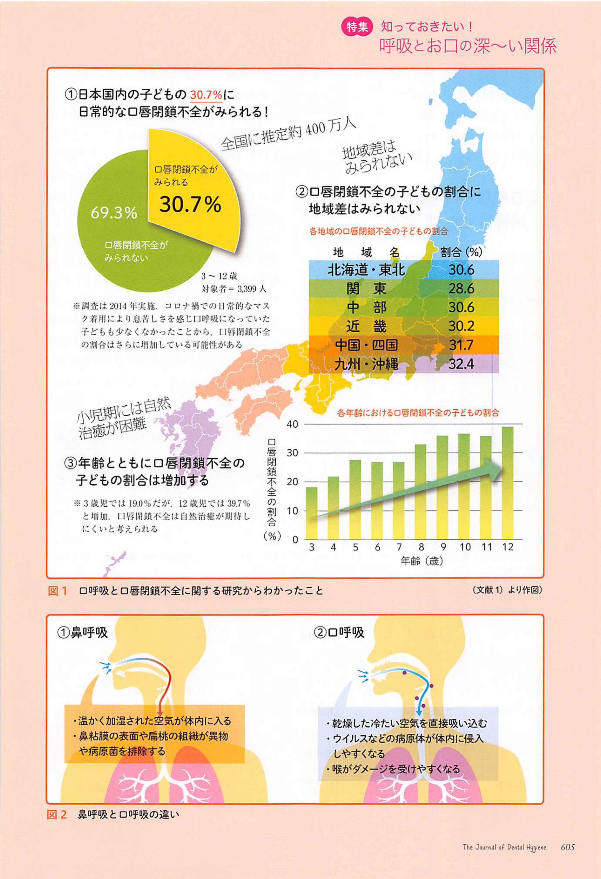
歯っぴータイムズ2023年12月号
Ｎｏ127
いりさ歯科医院 ℡：096-223-7360
住所：熊本市北区八景水谷1-24-24 診療時間 9：00～13：00 14：30～18：00
今月のクイズの景品コーナー
この春に自動車免許取得した息子、踏切で一時停止した時に窓を開けました。一瞬何しているのかと思ったら、踏切では「一時停止・左右確認・窓を開けて警報機が鳴ってないか？」確認しなければいけないことを思い出しました。
歯科医院の近所に、遮断機がなく見通しも悪い踏切があります。通勤路なのでよく通るのですが、自転車通勤なので近くの遮断機の警報音と電車の音で判断してからわたります。でも自動車だとわかりにくいよな～と思っていたら、たて続けに電車と自動車の事故がありました。一人は高齢者でしたので理解できたのですが、もう一人は40代…？と思って調べてみたら、最近の自動車は気密性が向上していて外の音が聞こえにくいらしい。今度から窓開けて確認しようと反省しました。
調べていたら他にも分かったことがありました。救急車のサイレン音、最近は「ピーポーピーポー」だけではなくなっているらしいのです。気密性の高くなった自動車でも認識しやすいような音や、眠っている人の迷惑にならないような音のサイレン音もあるみたいです、勉強になりました。
白衣を脱いだ私の独り言
今月のプレゼントは
むし歯にならないお菓子
患者さんが知らない歯の話 呼吸とお口の深～い関係
【呼吸の子どもが増えています‼】
歯科領域では, ロ腔器官に異常や障害がないのに、食べる・話すなどの口腔機能の発達が不十分、もしくは正常な口腔機能が獲得できていない状態を「口腔機能発達不全症」と定義して、2018年より健康保険にも導入されています。
口腔機能発達不全症の原因として近年大きな関心が寄せられているのが、口呼吸と口唇閉鎖不全です。
これらは齲蝕、歯周疾患、不正咬合といった顎口腔領域への悪影響だけではなく, アレルギー疾患や学力の低下など、小児の身体的・ 精神的な成長・発達の妨げとなることが指摘されてきました。
インフルエンザの季節。感染予防しながら、可能な限りマスクは外したほうがいいですよ～。あと寝るときには「口テープ」ですね。とても安上がりな健康法でおススメです！

Slide 2
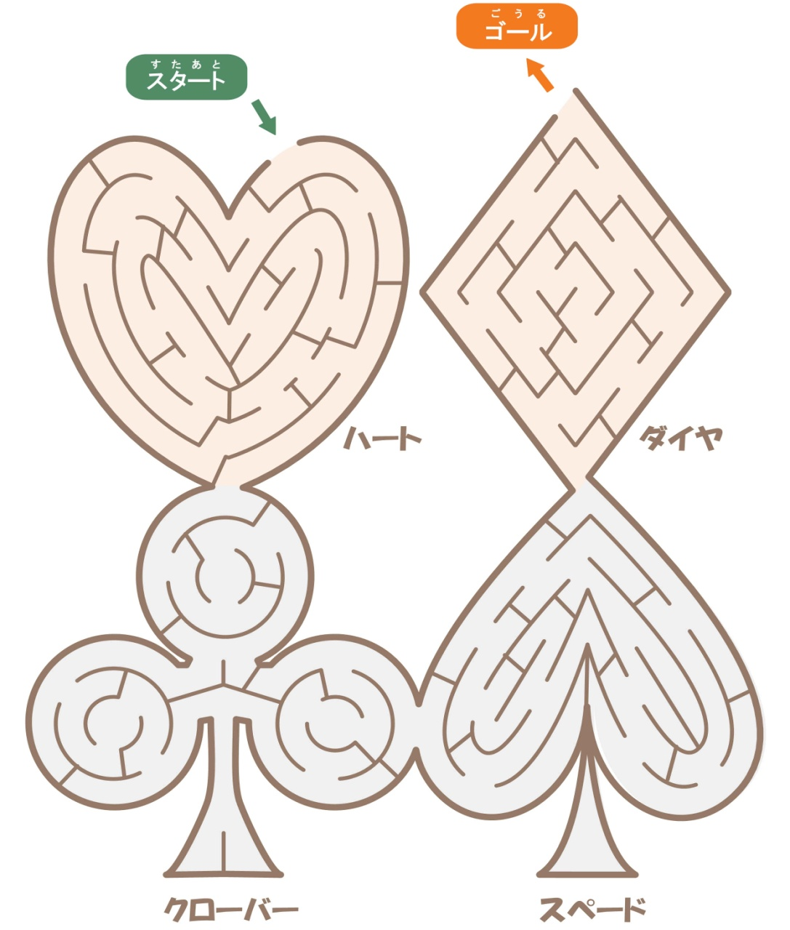
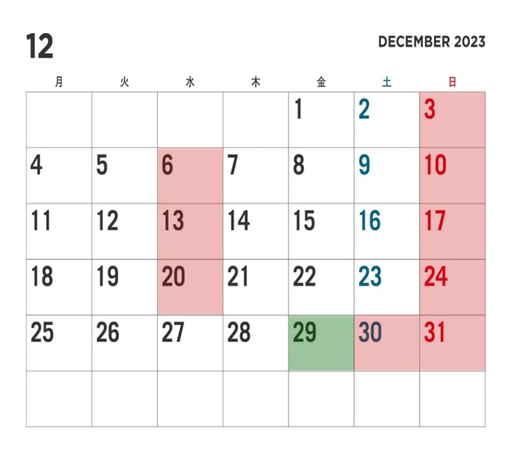

ストレッチ
先月はじめは半袖で仕事をし、なかなか秋っぽくならないなと思っていました。しかし11月中旬から,いきなり冷えだし秋を感じることなく、12月になってしまいました。いつも思いますが1年あっという間でした。 皆さんはどんな1年でしたか？ 私は今年から仕事中は拡大鏡（ルーペ）を使用するようになりました。みなさんの口の中が更によく見えるようになりましたが、拡大鏡の重さと目を使いすぎるのか肩こりがとてもつらい時がありました。するとスタッフからストレッチを教えていただきスッキリ！！それから、動画などで『肩こり ストレッチ ヨガ』など検索して解消することができました！年末年始、皆さんお疲れの際にはストレッチおすすめです。体調を崩されないようご自愛ください。 歯科衛生士 I
ご家族やご友人と一緒に挑戦してみて下さいね！
ＦＡＸをお持ちの方はこのページをそのまま送信してください。
正解者には抽選で3名様に、院長の学会・勉強会土産をプレゼントしています。
※景品の詳細は表ページ左上の欄に掲載しております。
ＦＡＸ番号はコチラ
⇒
お名前
ご住所
当選者おめでとう
☆
☆
☆
編集後記
今月号の編集を担当いたしました受付のＵです。
早いもので今年も残り1ヶ月となりました。今年も色々な出来事がありましたが皆様にはどのような一年でしたでしょうか。
年末年始はイベント事も多く何かと忙しいですね。そのため、疲れて歯ぐきが腫れてしまったり、美味しいものを食べる機会も増えるので詰め物が外れてしまう方などもいらっしゃいます。無理せず楽しい年末年始をお過ごしください。
来年も皆様にとって素敵な一年になりますように。どうぞ良いお年をお迎えください。
緑：半日診療 赤：休診日

